Slide 1


TRƯỜNG TIỂU HỌC PHÚC LỢI
CHÀO MỪNG CÁC CON ĐẾN VỚI MÔN TOÁN
LỚP 4

Slide 2

TÌM HAI SỐ KHI BIẾT TỔNG VÀ HIỆU

Slide 3

Thứ ba ngày 26 tháng 10 năm 2021
Toán
Tìm hai số khi biết tổng và hiệu của hai số đó

Slide 4

Mục tiêu
- Biết cách tìm hai số khi biết tổng và hiệu của hai số đó.
- Giải bài toán có liên quan đến tìm hai số khi biết tổng và hiệu của hai số đó.

Slide 5

Bài toán:
Tổng của hai số là 70. Hiệu của hai số là 10.
Tìm hai số đó.
?
Tóm tắt:
Số lớn:
10
70
Số bé:
?
Bài giải
Hai lần số bé là:
70 - 10 = 60
Số bé = ( 70 – 10 ) : 2 = 30
Số bé là :
60 : 2 = 30
Số lớn là :
30 + 10 = 40
Tổng
Hiệu
Đáp số: Số bé: 30
Số lớn: 40
Số bé = (Tổng – Hiệu) : 2

Slide 6
Bài toán:
Tổng của hai số là 70. Hiệu của hai số là 10.
Tìm hai số đó.
?
Tóm tắt:
Số lớn:
10
70
Số bé:
?
Bài giải
Hai lần số lớn là:
70 + 10 = 80
Số lớn = ( 70 + 10 ) : 2 = 40
Số lớn là :
80 : 2 = 40
Số bé là :
40 - 10 = 30
Tổng
Hiệu
Đáp số: Số lớn: 40
Số bé: 30
Số lớn = (Tổng + Hiệu) : 2

Slide 7
Cách 1
Cách 2
Bài giải Hai lần số bé là:
70 – 10 = 60 Số bé là: 60 : 2 = 30
Số lớn là: 30 + 10 = 40 Đáp số: Số lớn: 40 Số bé: 30
Bài giải Hai lần số lớn là: 70 +10 = 80 Số lớn là: 80 : 2 = 40 Số bé là: 40 - 10 = 30 Đáp số: Số lớn: 40 Số bé: 30
Số bé = (Tổng – Hiệu) : 2
Số lớn = (Tổng + Hiệu) : 2

Slide 8

Cách 1:
Số bé = (Tổng – Hiệu) : 2
Cách 2:
Số lớn = (Tổng + Hiệu) : 2

Slide 9
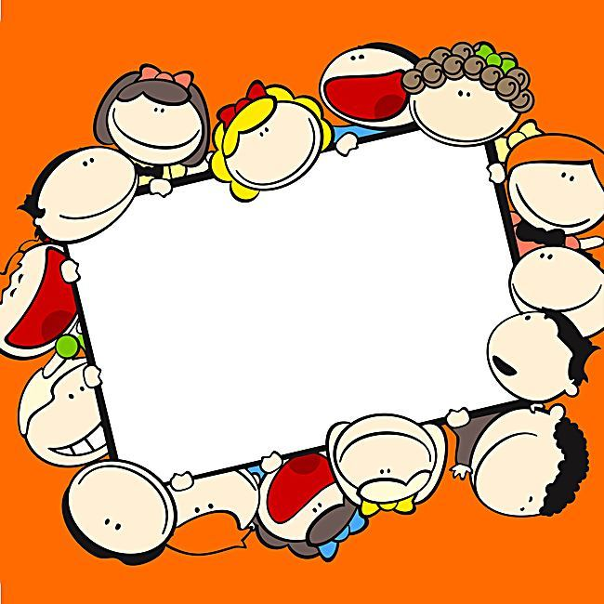
luyện tập

Slide 10
Bài 1. Tuổi bố và tuổi con cộng lại được 58 tuổi. Bố hơn con 38 tuổi. Hỏi bố bao nhiêu tuổi, con bao nhiêu tuổi?
Tóm tắt:
?
Tuổi bố:
58 tuổi
Tuổi con:
38 tuổi
?
Cách 1
Cách 2
Tuổi con = (Tổng – Hiệu) : 2
Tuổi bố = (Tổng + Hiệu) : 2

Slide 11
Cách 1
Cách 2
Tuổi con = (Tổng – Hiệu) : 2
Tuổi bố = (Tổng + Hiệu) : 2
Bài giải
Tuổi của con là:
(58 - 38 ) : 2 = 10 (tuổi)
Tuổi của bố là:
10 + 38 = 48 (tuổi)
Đáp số: Bố: 48 tuổi Con:10 tuổi.
Bài giải
Tuổi của bố là:
(58 + 38) : 2 = 48 (tuổi)
Tuổi của con là:
48 - 38 = 10 (tuổi)
Đáp số: Bố: 48 tuổi Con: 10 tuổi.

Slide 12
Bài 2. Một lớp học có 28 học sinh. Số học sinh trai nhiều hơn số học sinh gái là 4 em. Hỏi lớp học đó có bao nhiêu học sinh trai, bao nhiêu học sinh gái?
Tóm tắt
? học sinh
Trai :
28 học sinh

Gái :
4 học sinh
? học sinh

Slide 13
Cách 1
Cách 2
Bài giải
Số học sinh gái là:
(28 - 4) : 2 = 12 (học sinh)
Số học sinh trai là:
12 + 4 = 16 (học sinh)
Đáp số: 16 học sinh trai 12 học sinh gái.
Bài giải
Số học sinh trai là:
(28 + 4) : 2 = 16 (học sinh)
Số học sinh gái là:
16 - 4 = 12 (học sinh)
Đáp số: 16 học sinh trai 12 học sinh gái.

Slide 14

Số bé = (Tổng – Hiệu) : 2
Số lớn = (Tổng + Hiệu) : 2

Slide 15
Bài 3: Cả hai lớp 4A và 4B trồng được 600 cây. Lớp 4A trồng được ít hơn lớp 4B là 50 cây. Hỏi mỗi lớp trồng được bao nhiêu cây?
Tóm tắt:
? cây
Lớp 4B:
50 cây
600 cây
Lớp 4A:
? cây

Slide 16
Giải
Cách 1:
Cách 2:
Lớp 4A trồng được số cây là:
(600 – 50) : 2 = 275 (cây)
Lớp 4B trồng được số cây là:
275 + 50 = 325 (cây)
Đáp số: Lớp 4A: 275 cây
Lớp 4B: 325 cây
Lớp 4B trồng được số cây là:
(600 + 50) : 2 = 325 (cây)
Lớp 4A trồng được số cây là:
325 - 50 = 275 (cây)
Đáp số: Lớp 4B: 325 cây
Lớp 4A: 275 cây

Slide 17
Bài 4: Tính nhẩm:
Tổng của hai số bằng 8, hiệu của chúng cũng bằng 8. Tìm hai số đó ?
Số lớn là 8, số bé là 0

Slide 18
luyện tập
(trang 48)

Slide 19
Bài 1.Tìm hai số biết tổng và hiệu của chúng lần lượt là:
a) 24 và 6
b) 60 và 12
c) 325 và 99
Số lớn là:
(325 + 99):2 = 212
Số bé là:
212 – 99 = 113
Đáp số: Số lớn: 212
Số bé: 113
Số lớn là:
Số lớn là:
(24 + 6): 2= 15
(60 + 12): 2 = 36
Số bé là:
Số bé là:
15 - 6 = 9
36 - 12 = 24
Đáp số: Số lớn: 15
Số bé: 9
Đáp số: Số lớn: 36
Số bé: 24

Slide 20
Bài 2. Tuổi chị và tuổi em cộng lại được 36 tuổi. Em kém chị 8 tuổi. Hỏi chị bao nhiêu tuổi, em bao nhiêu tuổi?
Tóm tắt
? tuổi
Chị
36 tuổi
Em
8 tuổi
? tuổi

Slide 21
Bài giải
Cách 1:
Cách 2:
Tuổi em là :
(36 – 8): 2 = 14 (tuổi)
Tuổi chị là :
14 + 8=22 (tuổi)
Đáp số : Chị 22tuổi
Em 14 tuổi
Tuổi của chị là:
(36 + 8) : 2 = 22 ( tuổi)
Tuổi của em là:
22 – 8 = 14 ( tuổi)
Đáp số : Chị 22tuổi
Em 14 tuổi

Slide 22
Bài 3: Một thư viện trường học cho học sinh mượn 65 quyển sách gồm hai loại: sách giáo khoa và sách đọc thêm. Số sách giáo khoa nhiều hơn số sách đọc thêm 17 quyển. Hỏi thư viện đã cho học sinh mượn mỗi loại bao nhiêu quyển sách?
Tóm tắt:
? quyển
Sách giáo khoa:
65 quyển
Sách đọc thêm:
17 quyển
? quyển

Slide 23
Bài giải
Cách 1:
Cách 2:
Số sách giáo khoa có là:
(65 + 17) : 2 = 41 (quyển)
Số sách đọc thêm có là:
41 – 17 = 24 ( quyển)
Đáp số: 41 quyển
24 quyển
Số sách đọc thêm có là:
(65 – 17) : 2 = 24( quyển)
Số sách giáo khoa có là:
24 + 17 = 41 ( quyển)
Đáp số: 41 quyển
24 quyển

Slide 24
Bài 5: Thu hoạch từ hai thử ruộng được 5 tấn 2 tạ thóc. Thu hoạch ở thửa ruộng thứ nhất được nhiều hơn thửa ruộng thứ hai 8 tạ thóc. Hỏi thu hoạch ở mỗi thửa ruộng được bao nhiêu ki-lô-gam thóc?
Bài giải
Đổi 5 tấn 2 tạ = 5200 kg
8 tạ = 800kg
Số thóc thu hoạch ở thửa thứ nhất là:
(5200 + 800) : 2 = 3000 (kg)
Đổi: 30 tạ = 3 000kg
Số thóc thu hoạch ở thửa thứ hai là:
3000 – 800 = 2200 (kg)
Đáp số: Thửa thứ nhất: 3 000 kg
Thửa thứ hai: 2 200 kg

Slide 25
CHÚC CÁC EM HỌC TỐT!

